Slide 1
Databázové systémy přednáška 4 – ERD
Roman Danel
Institut ekonomiky a systémů řízení
2016

Slide 2
ERD
ERD – Entity Relationship Diagram
Jaké data jsou v systému a jaký je mezi nimi vztah
Reálný svět je reprezentován jako množina entit a jejich vztahů
Neukazuje funkce ani datové toky

Slide 3
Kdy použít ERD?
Rozsáhlejší systém s mnoha tabulkami a vazbami mezi nima -> dokumentace
Nejasné (slovní) zadání, ze kterého není struktura ukládaných dat jasná

Slide 4
Co jsou ERD?
Diagramy, které zobrazují strukturu databáze a vztahy mezi tabulkami
Existuji několik forem zápisu (notací)

Slide 5
ERD a databáze
ERD diagramy slouží k návrhu struktury databáze.
S tím souvisí další modelovací nástroje jako je DFD (Data Flow Diagram) pro modelování funkcí systému nebo SD (State Diagram) pro modelování stavů.
Model aplikace = ERD + DFD + STD + DD

Slide 6
DFD
Hierarchie diagramů
Kontextový diagram
První až třetí úrovně
DFD je tvořen na základě interview, pozorování, dotazníků….
Jak informace prochází systémem
Nemá časový aspekt
Analytický nástroj, modelování systému
Dokumentace!!

Slide 7
DFD – notace Yourdon/De Marco
Dodavatel
Představuje subjekt v okolí
systému (z KD).
terminátor
tok informací
Představuje tok dat informací mezi terminátory, procesy a datastory.
Požadavek
Zpracování objednávky
Představuje funkci (proces) systému, který zpracovává informace.
proces (funkce)
Data store (datové úložiště)
Místo pro ukládání dat (databáze).
Objednávky

Slide 8
Postup tvorby databáze
Analýza zadání
Pojmenování log. jednotek (entit) a analýza, jaké jsou mezi nimi vztahy
Návrh struktury (může a nemusí být ERD)
Optimalizace – normální formy
Stanovení pravidel integrity

Slide 9
Modelování databáze
Konceptuální datový model – rozpoznání základních datových objektů a jejich vztahů – logický návrh
Logický datový (relační) model - ERD
Fyzický datový model

Slide 10
ERD
Entita
Atribut
Relace
Kardinalita
Parcialita

Slide 11
Entita - atribut
Entitě odpovídá v databázi tabulka.
Atribut – v databázi je to název sloupec tabulky.
Každé sloupec tabulky má svůj datový typ.
Atribut může být jednoduchý nebo kompozitní.
Datový typ určuje, jaká informace je v daném sloupci uložena (text, číslo, datum, obrázek).
Poznámka: Sloupce primárního a cizího klíče by měly být stejného datového typu.

Slide 12
Prvky ERD
entita
Popis vztahu
atribut

Slide 13
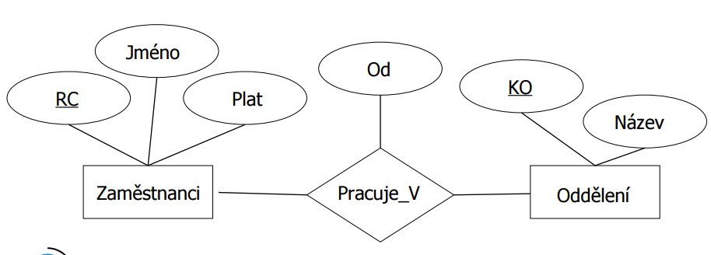

Slide 14
Kardinalita
Určuje typ vztahu mezi entitami:
1:1
1:N
M:N
Vztah M:N nelze v relační databázi realizovat – musí se rozdělit na dva vztahy 1:N.

Slide 15
Příklad

Slide 16
Parcialita
Vztah je buď totální nebo parciální
Vyjadřuje povinnost/volitelnost
Parciální vztah znamená, že např. při vztahu 1:N záznam v tabulce nemusí mít odpovídající záznam v druhé tabulce

Slide 17
Notace
Chen
Barker
Information Engineering
IDEF1X
UML – Object Diagram

Slide 18
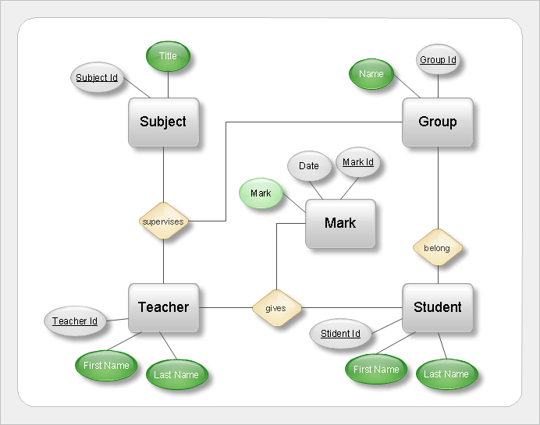
Příklad notace ERD - Chen 1976
Notes:
http://ereyanitrikandi.blogspot.cz/

Slide 19
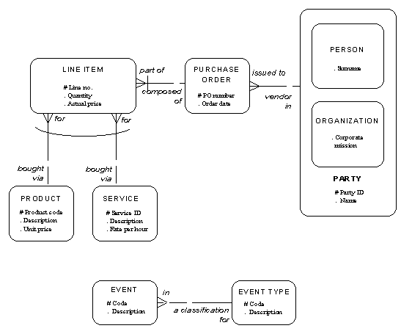
Richard Barker notace – „vraní nohy“

Slide 20
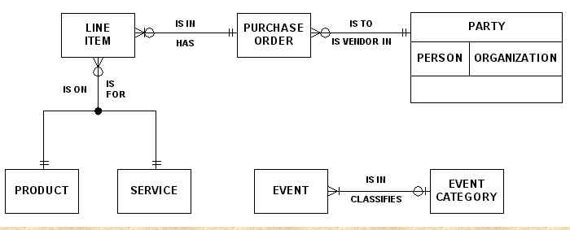
Notace Information Engineering
Notes:
In the example, each party is vendor in zero, one, or more purchase orders, each of which initially has zero, one or more line items, but eventually it must have at least one line item. Each line item, in turn, is for either exactly one product or exactly one service.

Slide 21
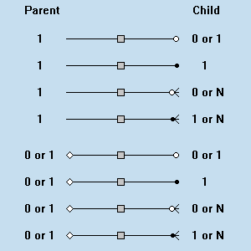
Crow‘s Foot notace

Slide 22
Příklad ERD: IS Odbytu v OKD – objednávky

Slide 23
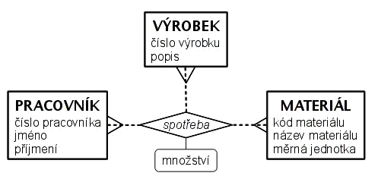

Slide 24
Normalizace
Cílem normalizace je dosažení ideální struktury dat.
První až pátá NF, běžně se používá třetí
Optimální návrh struktury tabulek
Cílem je také odstranit redundanci dat (opakované výskyty stejných dat)

Slide 25
Příklad – 1 NF
Příkladem by mohla být entita „Objednávka", která bude obsahovat atributy „Objednávka Číslo", „Datum", „ZbožíID1", „ZbožíID2", „ZbožíID3", „Množství1", „Množství2" a „Množství3".
Skupina atributů „ZbožíID" a „Množství" se zde třikrát opakuje, entita tedy nevyhovuje první normální formě.

Slide 26
Příklad 2NF
Představme si entitu „Faktura" s atributy „FakturaČíslo", „DatumSplatnosti", „ZbožíID“, „Množství".
V takovéto entitě je klíčem kombinace atributů „FakturaČíslo" a „ZbožíID" (jedná se tedy o složený klíč). Atribut „DatumSplatnosti" je ale závislý pouze na atributu „FakturaČíslo" a ne na celém kandidátním klíči a proto taková entita není ve druhé normální formě.

Slide 27
Příklad – 3NF
„ObjednávkaČíslo", „ŘádekČíslo", „ZbožíID", „Název zboží" a „Množství".
Takováto entita není ve třetí normální formě, protože atribut „NázevZboží" je funkčně závislý na atributu „ZbožíID", nikoliv na kandidátním klíči, kterým je v tomto případě kombinace atributů „ObjednávkaČíslo„ a „ŘádekČíslo„.
Entita tedy nevyhovuje 3 NF.

Slide 28
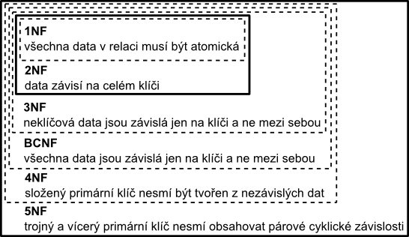
Normální formy

Slide 29
Denormalizace
Ne vždy je ideální maximální normalizace – důsledná normalizace může snižovat rychlost zpracování
Denormalizace – agregovaná data, předpřipravené hodnoty pro sestavy – zrychlují výstupy

Slide 30
Integrita
Integrita:
Entitní – jedinečná identifikace každé entity - pomocí primárního klíče (PK)
Referenční – pomocí cizího klíče (FK) – integrita vazeb

Slide 31
Cizí klíč (Foreign Key)
Cizí klíč se definuje na sloupci tabulky, která je navázána na primární tabulku. Pomocí něho jsou realizovány vztahy v relační databázi.
Cizí klíč se odkazuje na sloupec primární tabulky. Do sloupce s definovaným cizím klíčem nelze vložit hodnotu, která není vložena v nadřízeném sloupci primární tabulky.

Slide 32
Realizace FK v SQL

Slide 33
Referenční integrita
Restriktivní – z nadřízené nelze smazat, je-li odkaz
Kaskádová – po výmazu z nadřízené smaže i odkazy v podřízené
Set null – po výmazu v nadřízené dostanou odkazy v podřízené hodnotu NULL
Integrita zajišťuje správnost vztahu mezi daty.
Konzistence – stejná hodnota dat ve všech jejich výskytech

